Slide 1
Crawling and Crawler

Slide 2



What is crawler?
Also called “Spider”
可以自動地瀏覽網際網路並依照你的需求擷取目標資訊
無所不在的爬蟲
爬遍世界上的網站,建立索引成立搜尋引擎
Notes:
是一種機器人,可以自動地瀏覽網際網路並依照你的需求擷取目標資訊
無所不在的爬蟲
這也是 Google、 Yahoo 這種網站背後最重要的程式之一
有一個強大的網頁蒐集程式，可以將全世界的網頁通通抓回去儲存以便提供搜尋之用
好像在網路上爬來爬去的蜘蛛一樣，到處抓網頁回家放。然後不斷往外擴張

Slide 3
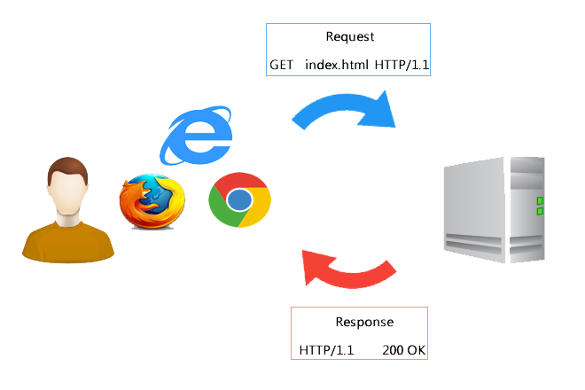
The step of crawling
取得指定網域下的HTML資料
透過 HTTP Request
解析Response 的原始碼資料以取得目標資訊
透過開發者工具，觀察目標資訊的位置
用套件去解析HTML
Notes:
設計原理簡單來說
模擬用戶使用瀏覽器輸入網址並透過HTTP協定中的GET方法送出一個請求(Request)到遠端的伺服器(Server)，伺服器接受請求後，就會回應(Response)並回傳網頁內容(原始碼)的檔案回來，再經由瀏覽器轉譯後變成漂亮的網頁。

Slide 4
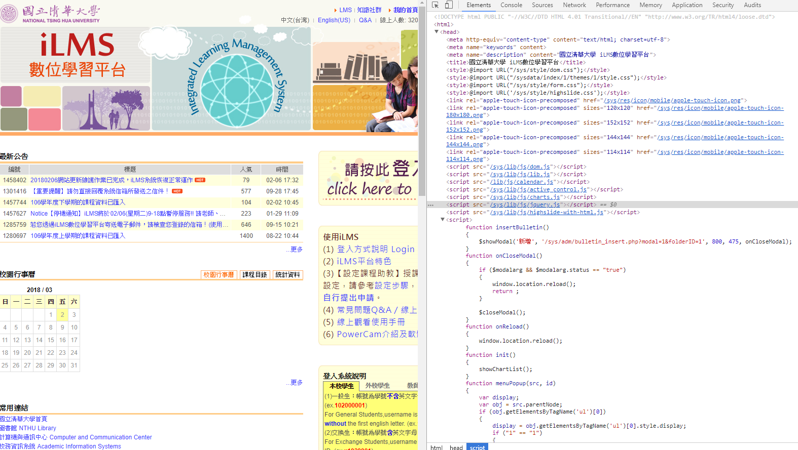
The world in crawler’s eyes
Notes:
爬蟲眼中的世界
我們透過瀏覽器所看到的網頁呈現，跟爬蟲所看到的並不同，他們看的是網頁原始碼。
舉個例子，就像我們走進便利超商，拿起架上的三明治，我們會看到肉片、蔬菜以及吐司，非常直觀地出現在眼前；但是爬蟲看得比較像是標籤上的說明，例如鈉含量、卡路里等等抽象純文字的說明

Slide 5
Before crawling
站在巨人的肩膀
許多爬蟲程式在Github上可找到
e.g. PTT crawler
想爬的網站是否有API?
許多公司會透過API提供乾淨整齊的資料，並訂定爬行的規則
e.g. Facebook API
Notes:
在爬蟲之前我們可以做什麼
站在巨人的肩膀上

Slide 6
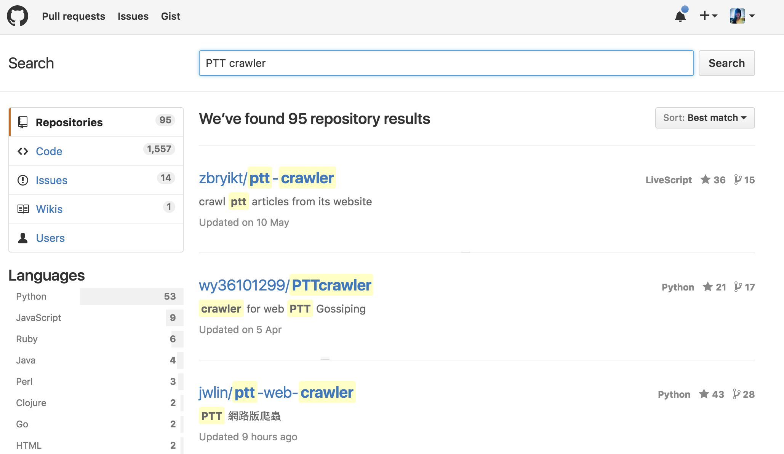
PTT crawler
Notes:
站在巨人的肩膀上

Slide 7
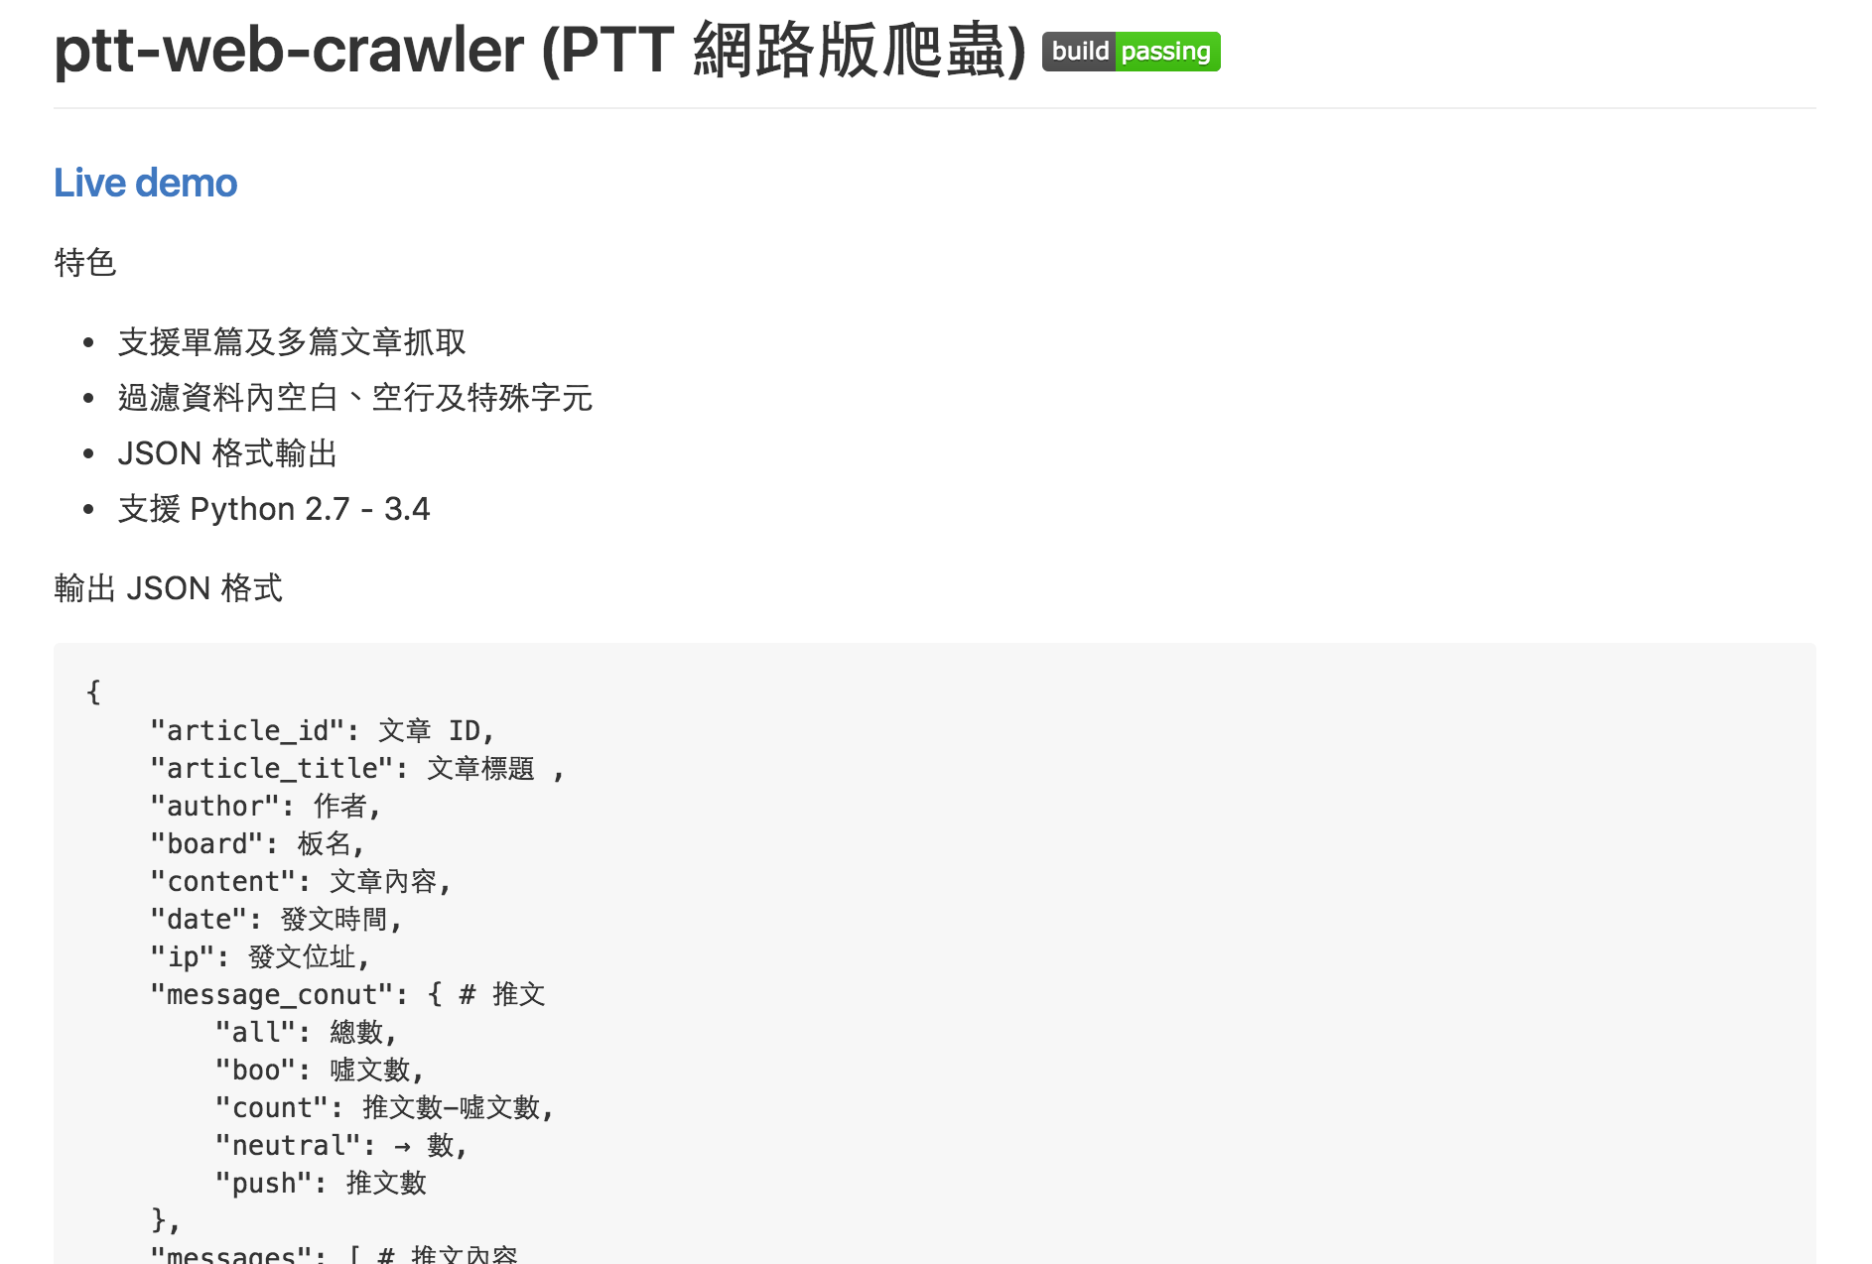
Notes:
站在巨人的肩膀上

Slide 8
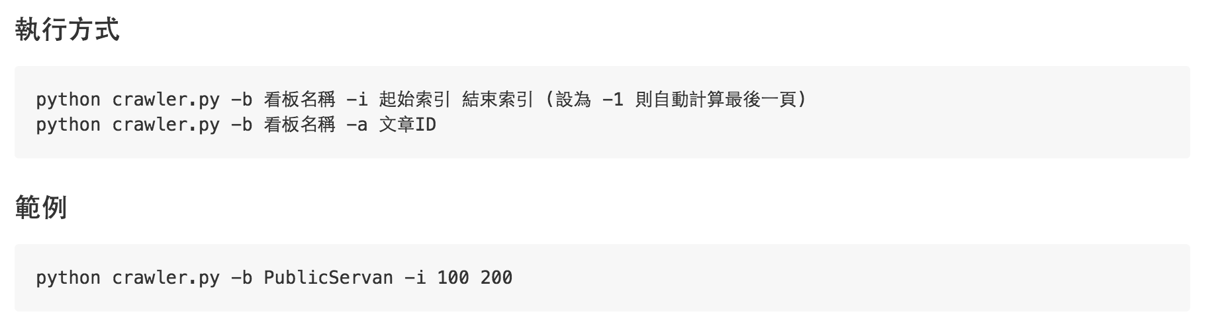
Notes:
站在巨人的肩膀上

Slide 9
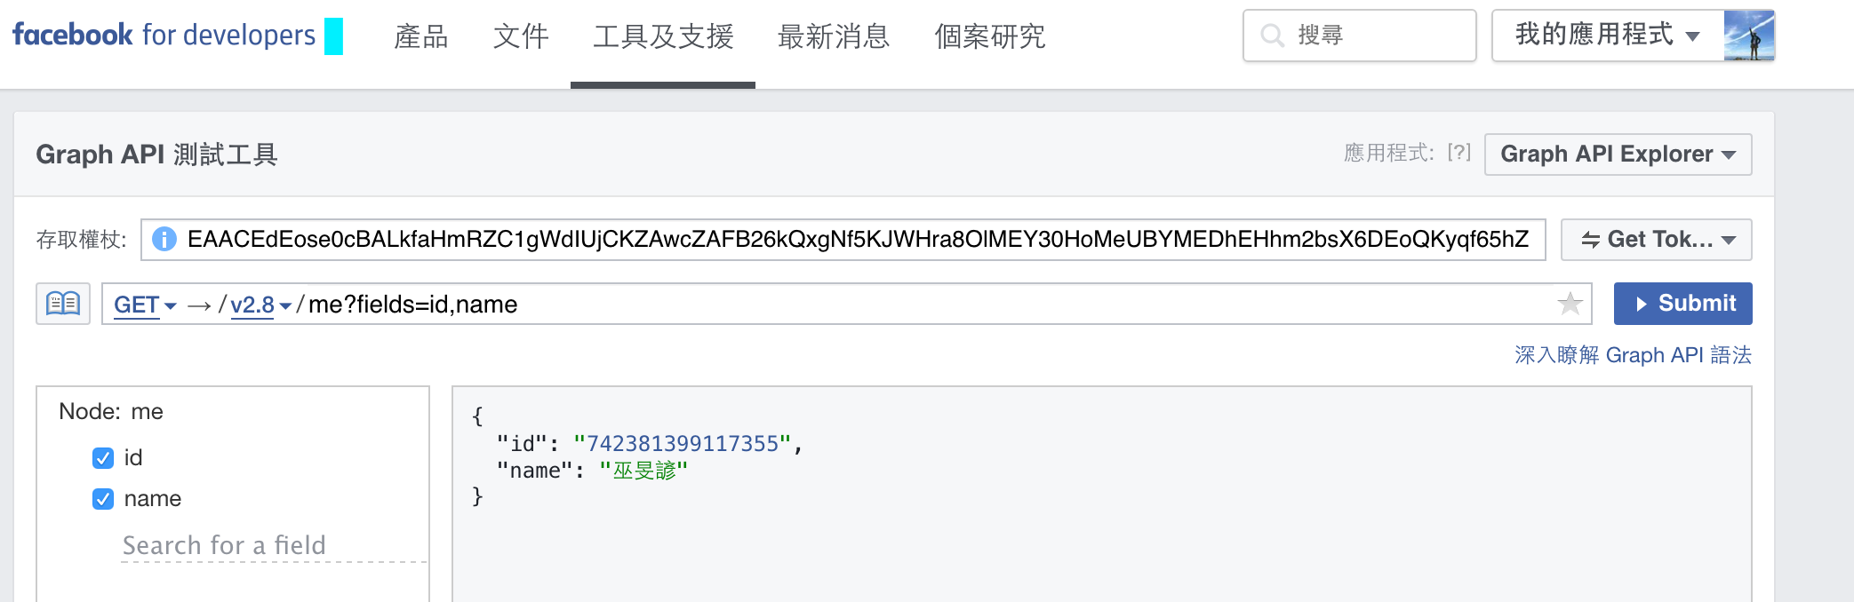
Facebook API
https://developers.facebook.com/tools-and-support/
Notes:
每個人都有自己獨立的token, token 會更改
ＤＥＭＯ ？

Slide 10
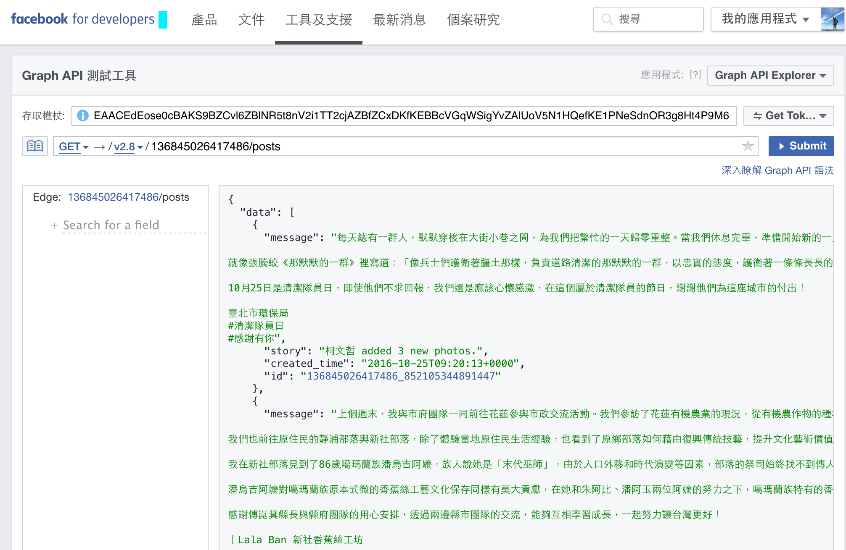
How to do?
使用別人寫好的ＡＰＩ
https://lookup-id.com/
Notes:
每個人都有自己獨立的token, token 會更改
ＤＥＭＯ ？

Slide 11
How to do?
爬取網頁原始碼
Requests
Scrapy
解析網頁原始碼
正規表達式 (Regular Expression)
BeautifulSoup
Xpath
自動化測試網站
Selenium
Web Connector
網頁連結器
[ Requests , Scrapy ]
Data Center
資料中心
請求Requests
Server
Data Parser
資料解析
[ Regular Expression , BeautifulSoup , XPath]
回應 Response

Slide 12

Requests

Slide 13
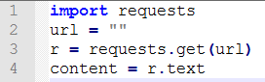
Requests
安裝
pip install requests
使用
content 為網頁原始碼
http://docs.python-requests.org/zh_CN/latest/user/quickstart.html
Notes:
Requests is an elegant and simple HTTP library for Python
是一個簡單的http library

Slide 14
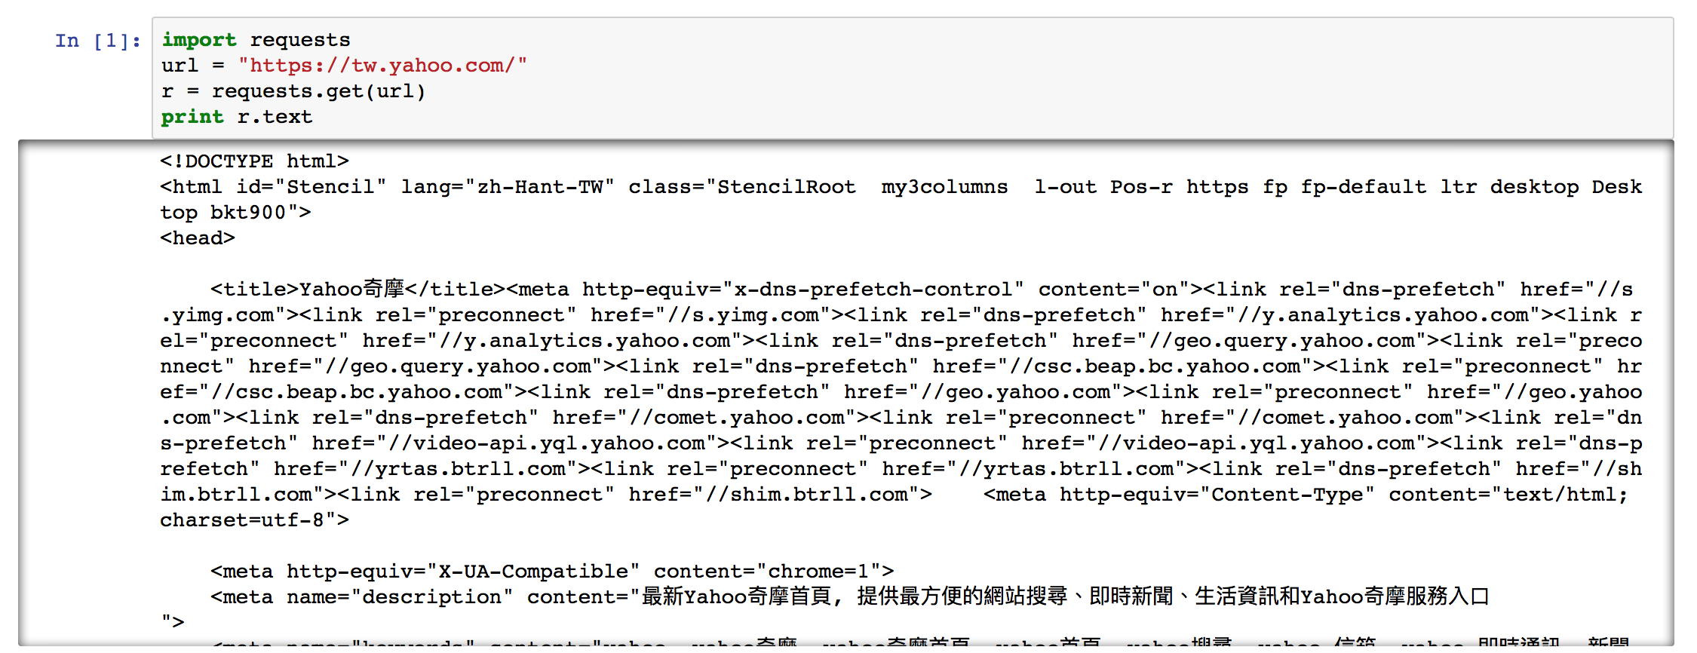
Requests
python3
print(r.text)

Slide 15
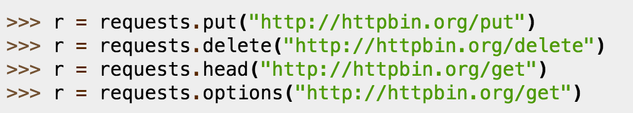
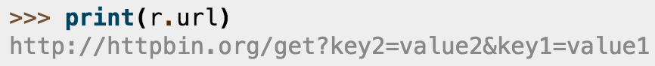
Requests
其他Http請求
傳遞 URL 參數
Notes:
1 GET请求指定的页面信息，并返回实体主体。
2 HEAD类似于get请求，只不过返回的响应中没有具体的内容，用于获取报头
3 POST向指定资源提交数据进行处理请求（例如提交表单或者上传文件）。数据被包含在请求体中。POST请求可能会导致新的资源的建立和/或已有资源的修改。
4 PUT从客户端向服务器传送的数据取代指定的文档的内容。
5 DELETE请求服务器删除指定的页面。
6 OPTIONS 允许客户端查看服务器的性能。以 HTTP 的 OPTIONS 方法之請求從伺服器取得其支援的方法
功能基本上只有两个：
在普通访问中，它会返回同 URL 中允许访问的 METHODS
在跨域访问 (CORS) 中，返回对应的原站 (Origin) 能访问的METHODS
如果你是手工构建 URL，那么数据会以键/值对的形式置于 URL 中，跟在一个问号的后面
Requests 允许你使用 params 关键字参数，以一个字符串字典来提供这些参数

Slide 16

Scrapy
Notes:
前面講了requests，感覺就挺好用的呀，那為什么還要用scrapy呢？
它！更！好！用！就這麼簡單。

Slide 17
Scrapy
安裝
pip install scrapy
介紹
Scrapy是一個為了爬取網站數據，提取結構性數據而編寫的應用框架。可以應用於包括數據挖掘，信息處理或存儲歷史數據等一系列的程序中。
https://doc.scrapy.org/en/latest/intro/install.html
Notes:
那剛剛有講說他更好用，為什麼呢？
你可能在寫爬蟲遇到過幾個問題
包含在抓取網頁這個任務的成功或失敗，該怎麼去管理網頁資料流程，該怎麼將資料轉成不同的格式做進一步的儲存，然後用python 寫一些小函式去處理類似這樣的問題
但其實我們可以不用自己再去重造，scrapy已經把這樣一些的流程把它給定義好了，所以我們今天只要用他的流程就可以完成一個比較完整的爬蟲架構
再來他是非同步化的設計
若有下三個網頁抓取的任務，不需要依序等前一個請求做完後開始下一個請求，因此這會讓我們抓取網頁的速度就為快速
透過 Scrapy 網路爬蟲框架，我們就可以在不用自己重造一堆函式的情況下撰寫較為完整且具非同步化(asynchronous)請求能力的網路爬蟲。
安裝步驟： 1. 下載並安裝 Anaconda Python

Slide 18
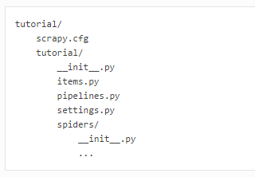
Scrapy
使用
在開始爬取之前，必須先建立一個Scrapy項目
$ scrapy startproject tutorial
此命令會建立包含下列內容的 tutorial 目錄:
設定程式開始和結尾動作
在此層放入爬蟲程式
Notes:
Cfg 项目的配置文件
該項目的爬蟲模組(python模块)在tutorial下面
Items資料該怎麼儲存 是保存爬取到的数据的容器
Pipeline做一個流程的處裡
Setting是包含所有的設定檔
Spiders
问：把网站装进爬虫里，总共分几步？答案很简单，四步：
新建项目 (Project)：新建一个新的爬虫项目
明确目标（Items）：明确你想要抓取的目标
制作爬虫（Spider）：制作爬虫开始爬取网页
存储内容（Pipeline）：设计管道存储爬取内容

Slide 19
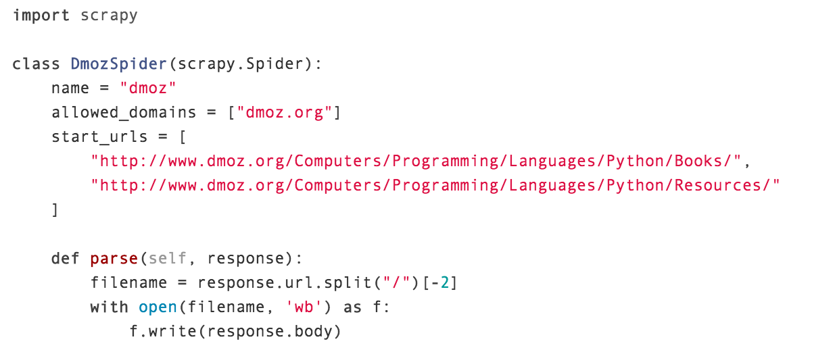
Scrapy
Oops! That page can’t be found.
範例：
response.url：
https://www.ptt.cc/ask/over18?from=%2Fbbs%2FGossiping%2Findex.html
response.url.split('/')：
['https:', '', 'www.ptt.cc', 'ask', 'over18?from=%2Fbbs%2FGossiping%2Findex.html']
Notes:
先 import scrapy 進來，建立一個 Class 繼承 scrapy.Spider（Scrapy 裡一個基本的 spider class），裡面包含一些屬性：
name — spider 的名字，用于区别Spider。 该名字必须是唯一的
start_urls — URLs 的 list
allow_domains 是搜索的域名范围，也就是爬虫的约束区域，规定爬虫只爬取这个域名下的网页
定義一個 parse 的 function 來解析網頁，被调用时，每个初始URL完成下载后生成的 Response 对象将会作为唯一的参数传递给该函数。。Scrapy 支援 CSS selectors 以及 XPath selectors
从 parse 函数可以看出，将链接的最后两个地址取出作为文件名进行存储
更多的可在看官方文黨上看～

Slide 20
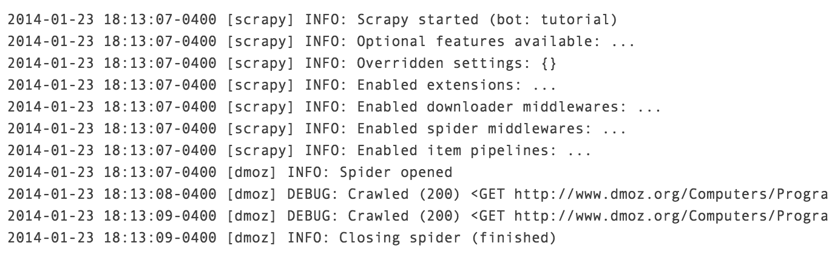
Scrapy
執行
在 tutorial 根目錄下執行
$ scrapy crawl [crawl name]

Slide 21
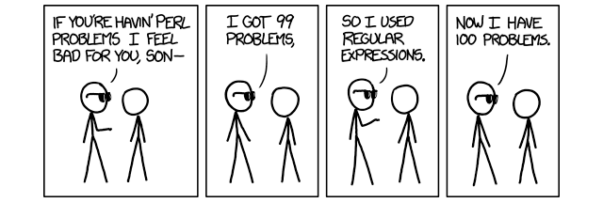
Regular Expression

Slide 22
Regular expression
又稱正則表達式、正規表示法、正規運算式、規則運算式、常規表示法
使用單個字串來描述、符合一系列某個句法規則的字串
簡單來說，就是一種字串的篩選器

Slide 23
Regular expression 常用符號
字元 | 描述
[xyz] | 字元集合。匹配所包含的任意一個字元
[^xyz] | 負值字元集合。
[a-z] | 字元範圍。
+ | 匹配前面的子運算式一次或多次
* | 匹配前面的子運算式零次或多次
Notes:
使用許多符號來訂定搜尋規則，要學會使用就必須要知道符號的意義
舉幾個常用的來說明
其他的可再上網去查詢

Slide 24
Regular expression 常用符號
字元 | 描述
\d | 匹配一個數位字元。等價於[0-9]。
\D | 匹配一個非數位字元。等價於[^0-9]。
\w | 匹配包括底線的任何單詞字元。等價於“[A-Za-z0-9_]”。
\W | 匹配任何非單詞字元。等價於“[^A-Za-z0-9_]”。
{n} | 比對前一個字元 n 次，n 為一個正整數。例如： /a{3}/ 可比對 “lllaaalaa” 其中的 “aaa”，但不可比對 “aa”
\ | 避開特殊字元。
x|y | 匹配x或y。例如，“z|food”能匹配“z”或“food”

Slide 25
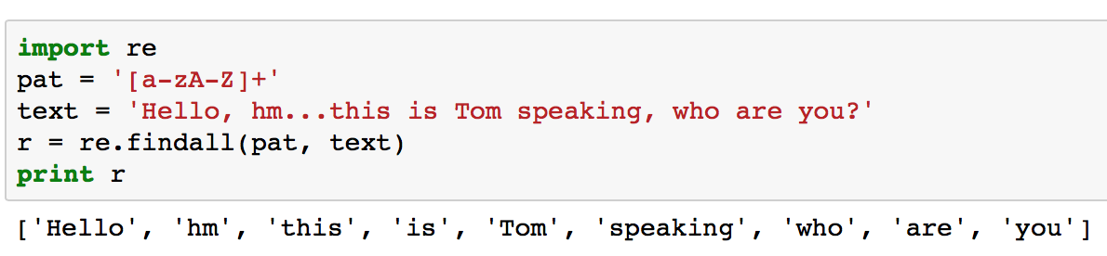
Python’s re
Python 有內建的函式

Slide 26
密碼驗證
至少有一個數字
至少有一個英文字母
字串長度在 6 ~ 20 個字母之間
Notes:
還很常用在密碼驗證

Slide 27
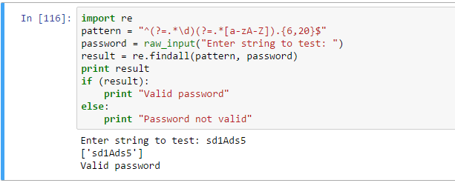
Python3
input(“Enter string to test: ”)
(?=)：這是 Positive Lookahead，用來判斷右邊緊接著的字元是否符合比對條件，如果符合條件才會繼續比對下去。
e.g. (?=.*\d) ，右邊的字元必須包含一個數字才算符合這個條件。
^：表示字首，意思就是說後面的字必須是從字首開始。
$：表示字尾，表示前面的字要是字尾。
Notes:
raw_input python 2
input python3

Slide 28
Regular expression practice
試著找出這些要求的pattern
-- 找出有小數點的數字
text = “87.87 % people”
-- 找出email
text = “email:1234@yahoo.com.tw,email:4567@gmail.com”
-- 找出URL
text = “<a herf = "http://yahoo.com.tw">奇摩網頁</a>”

Slide 29
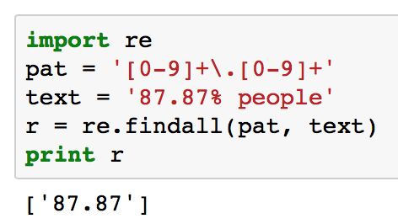
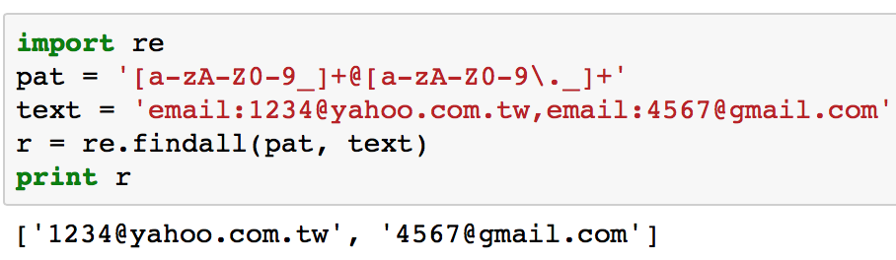
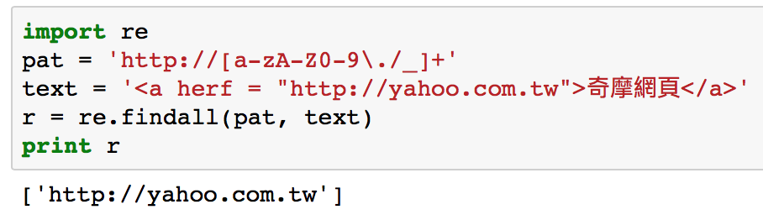
Regular expression practice
找出有小數點的數字
找出email
找出URL
Python3
print(…)

Slide 30
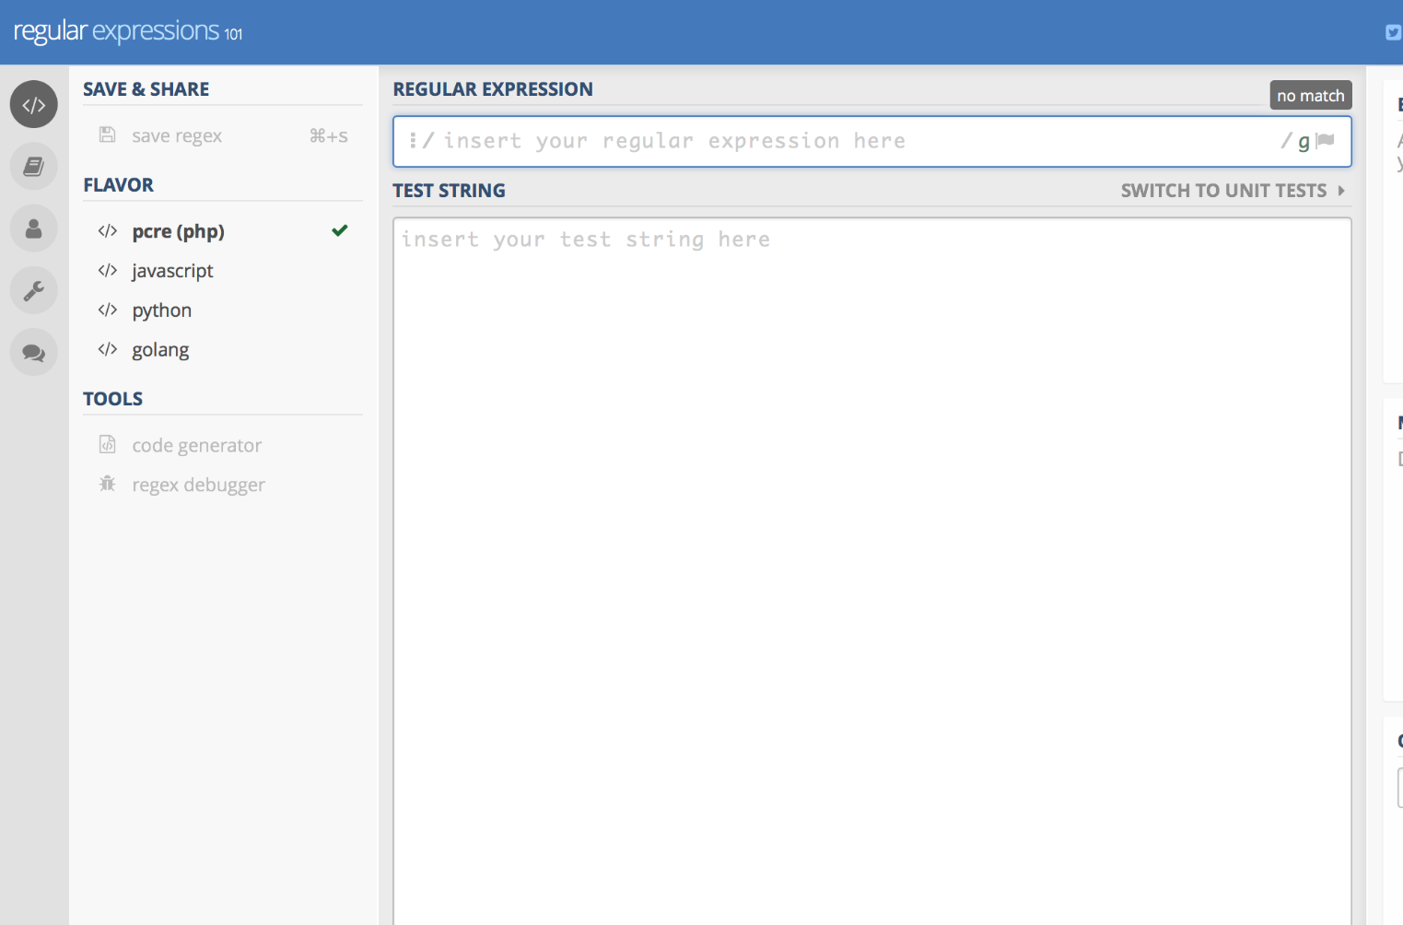
Online regex tester and debugger
https://regex101.com

Slide 31
XPath
Notes:
前面我们介绍了 BeautifulSoup 的用法，这个已经是非常强大的库了，不过还有一些比较流行的解析库 Xpath
为神马要用Xpath而不是BeautifulSoup呢？
Xpath是要更高效一些的，最重要的是我不需要去查看html结构，通过chrome直接复制Xpath路径就可使用，对于懒人来说这个是挺不错的功能，而且同样强大。当然，萝卜白菜，各有索爱。工具嘛，顺手才是好！
像先前介紹的scrapy框架也有支援Xpath 等等會demo scrapy 搭配Xpath給大家看

Slide 32
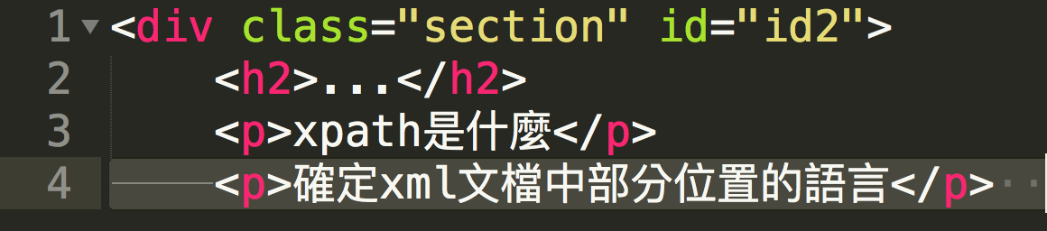
XPath
為XML路徑語言（XML Path Language）它是一種用來確定XML文檔中某部分位置的語言。
基於XML的樹狀結構，提供在資料結構樹中找尋節點的能力。被開發者採用來當作小型查詢語言。
Example:
//*[@id="id2"]/p[2]
https://zh.wikipedia.org/wiki/XPath

Slide 33
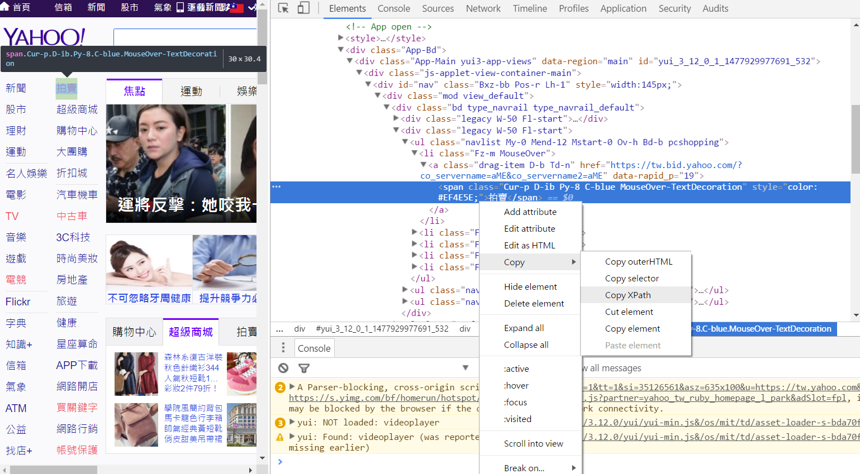
XPath

Slide 34
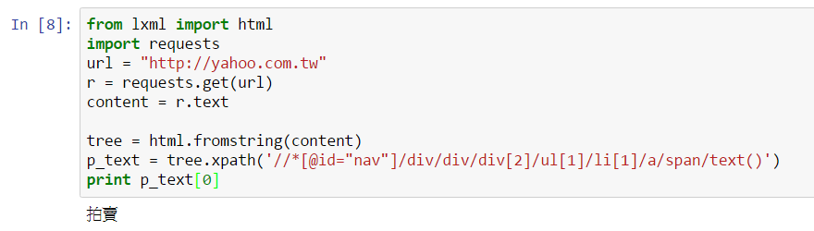
Xpath example
Python3
print(p_text[0])
Notes:
通过使用 html 模块解析它，并将结果保存到 tree 中
tree 现在包含了整个HTML文件到一个优雅的树结构中，我们可以使用两种 方法访问：XPath以及CSS选择器。在这个例子中，我们将选择前者。
XPath是一种在结构化文档（如HTML或XML）中定位信息的方式。

Slide 35

Selenium
Notes:
自動化測試網站 工具
它能控制你的浏览器, 有模有样地学人类”看”网页.
那么你什么时候会要用到 Selenium 呢? 当你:
发现用普通方法爬不到想要的内容
网站跟你玩”捉迷藏”, 太多 JavaScript 内容 需要像人一样浏览的爬虫

Slide 36
Selenium
介紹
瀏覽器自動化（Browser Automation）需求所設計的 一套工具集合，讓程式可以直接驅動瀏覽器進行各種 網站操作
目前已有四個主要的專案發行：
Selenium IDE
Selenium Remote Control
Selenium WebDriver
Selenium Grid
http://selenium-python.readthedocs.io
Notes:
Selenium 執行「真實的瀏覽器」來進行網站操作的自動化，它能夠直接獲取即時的內容，包括被 JavaScript 修改過的 DOM 內容，讓程式可以直接與網頁元素即時互動、執行 JavaScript 程式
Selenlium IDE 是一個 FireFox 瀏覽器外掛，安裝後可以透過它來錄製瀏覽器的操作動作，並成為測試腳本
Selenium Remote Control 提供可以遠端執行 Selenium 的 Client / Server 架構
Selenium WebDriver 有許多 WebDriver 可供使用，包含目前佔有率最高的 Google Chrome、Firefox 與 InternetExplorer，已能滿足大多數網站自動化測試的需求
Selenium Grid 想要在多台機器上，同時啟動多個瀏覽器對Web應用程式作測試

Slide 37
Selenium
安裝
pip install selenium
(瀏覽器驅動)
將驅動文件路徑配置在環境變量即可
Chrome | https://sites.google.com/a/chromium.org/chromedriver/downloads
Edge | https://developer.microsoft.com/en-us/microsoft-edge/tools/webdriver/
Firefox | https://github.com/mozilla/geckodriver/releases
Safari | https://webkit.org/blog/6900/webdriver-support-in-safari-10/
Notes:
要操控浏览器, 你就要有浏览器的 driver
但因为要打开浏览器, 加载更多东西, 它的执行速度肯定没有其它模組快

Slide 38
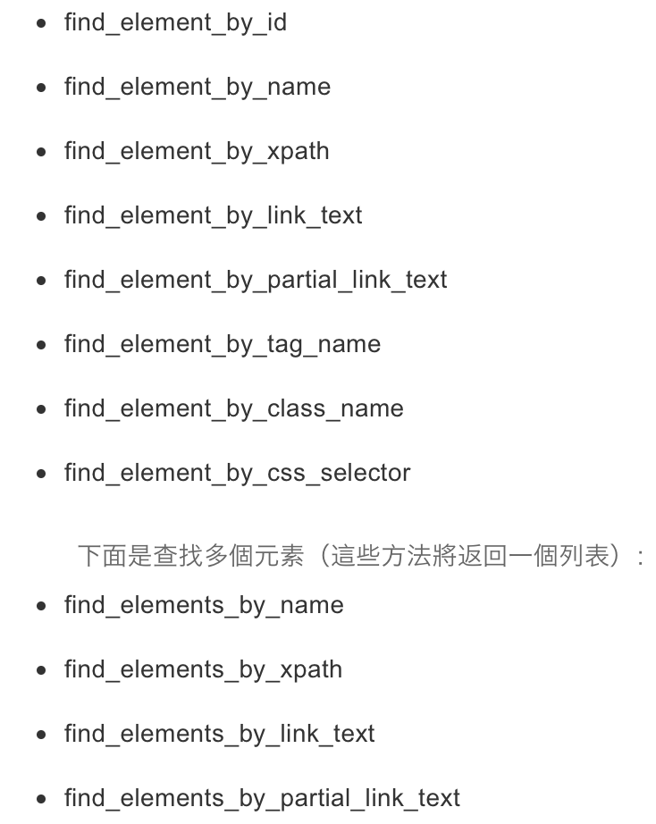
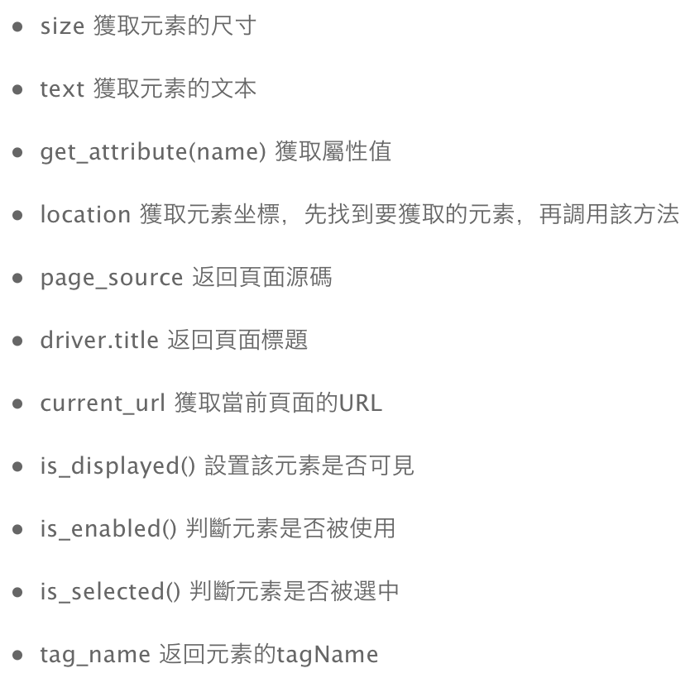
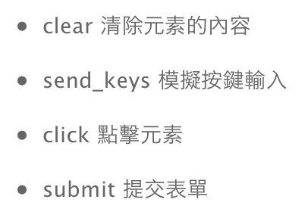
Selenium
定位元素
操作元素
WebElement接口獲取值
Notes:
主要Selenium+python自動測試或爬蟲中的常見定位方法、操作介紹

Slide 39
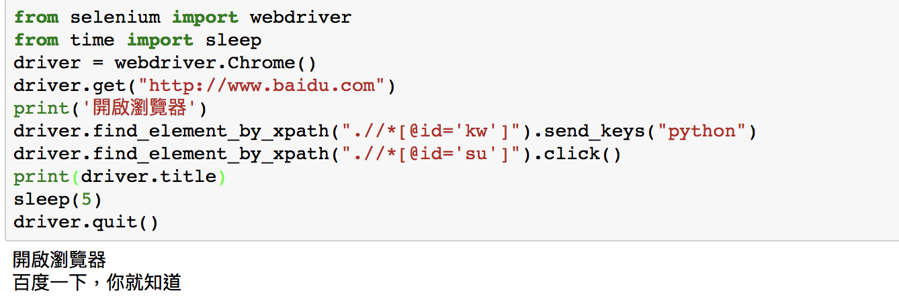
Selenium
使用
Notes:
其中 driver.get 方法会打开请求的URL，WebDriver 会等待页面完全加载完成之后才会返回，即程序会等待页面的所有内容加载完成，JS渲染完毕之后才继续往下执行
仅仅抓取页面没有多有用，我们真正要做的是做到和页面交互，比如点击，输入等等

Slide 40
BeautifulSoup

Slide 41
BeautifulSoup
是一個可以從HTML或XML中提取數據的Python package，它提供一些簡單的函式來解析網頁結構。
http://beautifulsoup.readthedocs.io/zh_CN/v4.4.0/

Slide 42
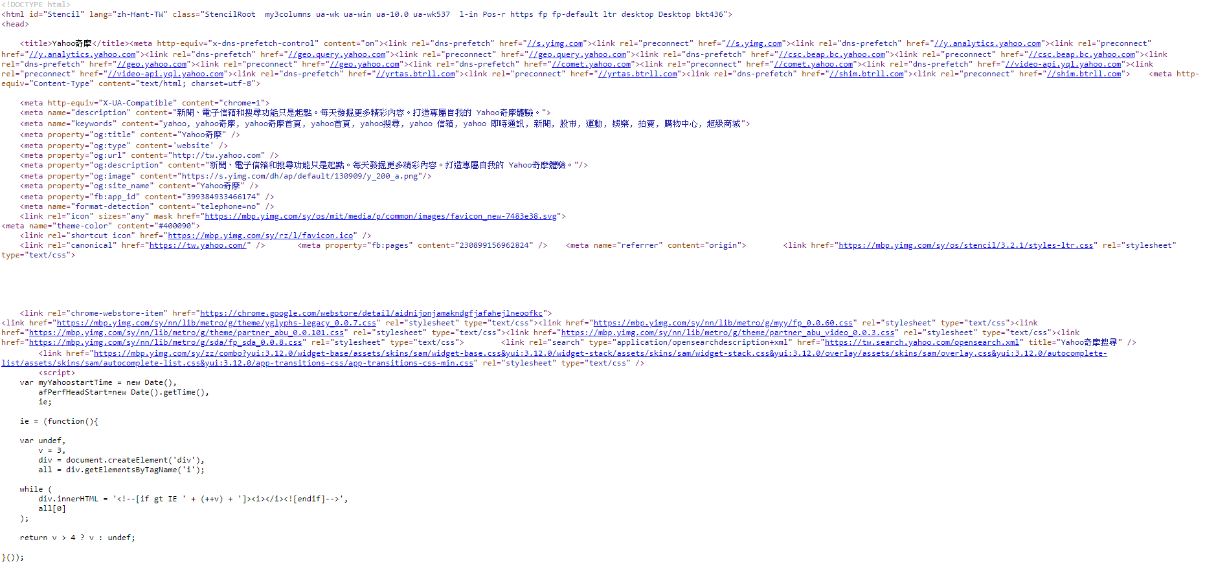
如果沒有BeautifulSoup
雜亂的程式碼，不知道從何下手

Slide 43
BeautifulSoup
是一個可以從HTML或XML中提取數據的Python package，它提供一些簡單的函式來解析網頁結構。
將HTML變成一個複雜的樹狀結構，所有結構可以分為四種：
- Tag
- NavigableString
- BeautifulSoup
- Comment
http://beautifulsoup.readthedocs.io/zh_CN/v4.4.0/

Slide 44
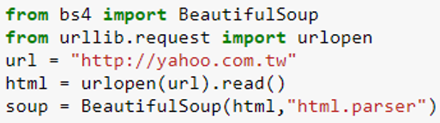
BeautifulSoup
安裝:
在anaconda prompt中輸入(擇一即可):
1. pip install beautifulsoup4
2. conda install –c anaconda beautifulsoup4
使用:
urlopen用來讀取網頁的內容
把html的內容
轉成beautifulsoup的格式

Slide 45
Tag
Tag即為Html中的標籤
有許多attribute：像是id, class
例:
Tag為title
Tag為div
Tag為p

Slide 46
Tag
獲取tag內容
1
2
3
4
5
6
可以獲取soup中第一個tag為p的內容
這兩個結果是一樣的

Slide 47
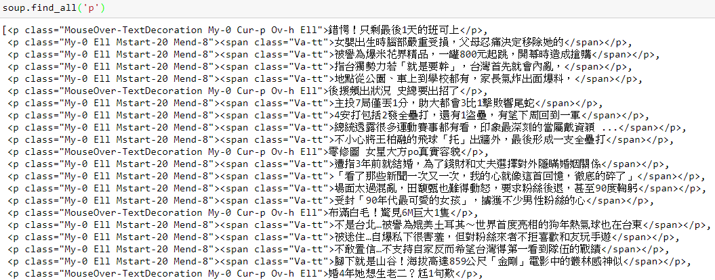
Tag
想取得全部的tag
這兩個結果是一樣的
可以獲取soup中所有的p tag

Slide 48
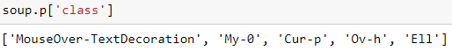
Tag
獲取tag attribute
取得了第一個p tag的class

Slide 49
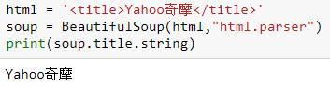
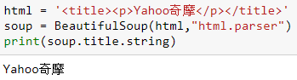
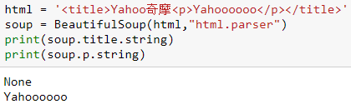
NavigableString
Tag之中的字串
例:
拿掉title tag之後為
<p>Yahoo奇摩</p>
沒有string在p tag之外，所以印得出來.string
當string在tag之外的時候，是印不出來.string的
拿掉title tag之後為
Yahoo奇摩<p>Yahoooooo</p>
Yahoo奇摩在p tag之外

Slide 50
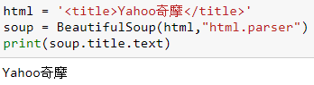
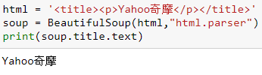
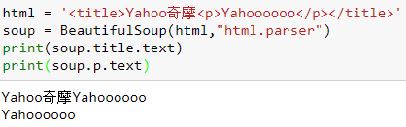
Text
Tag中無視tag的所有字串
例:
當string在tag之外的時候，一樣印得出來
因為無視tag，把所有tag拿掉之後印出
title.text，結果為
Yahoo奇摩Yahoooooo

Slide 51
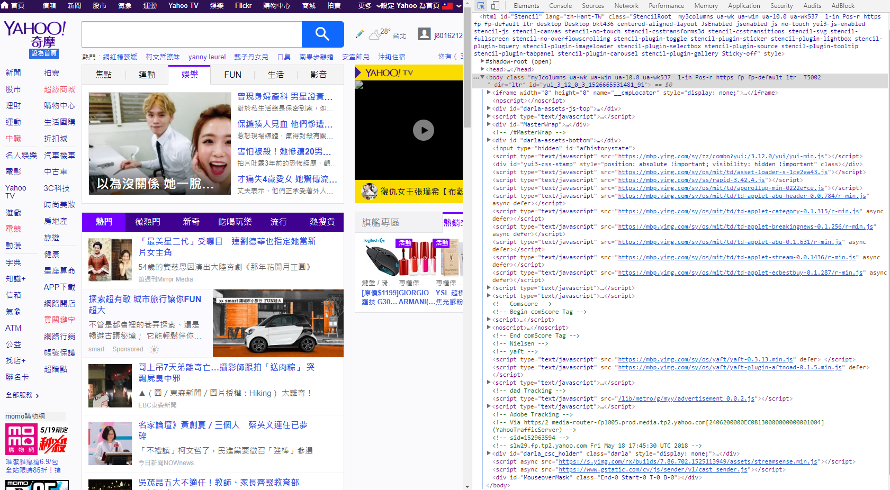
快速查看網頁元件資訊
進入網頁按f12，或是右鍵按檢查

Slide 52

快速查看網頁元件資訊

Slide 53
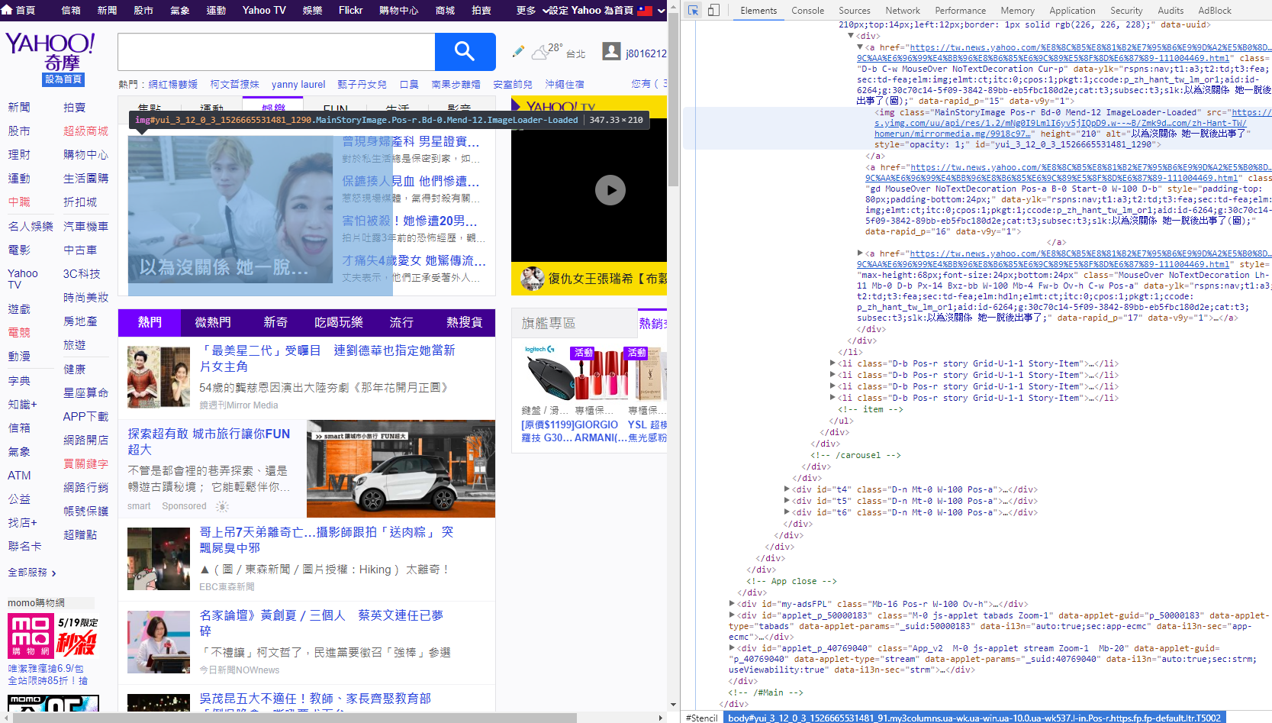
快速查看網頁元件資訊
把滑鼠移到想要查詢的元件

Slide 54
實戰演練 中古車crawling與分析

Slide 55
Crawling 中古車
Crawl中古車的網頁
找出中古車的各種資料：年份、里程數…等等
分析車價與其他因素的關聯性

Slide 56
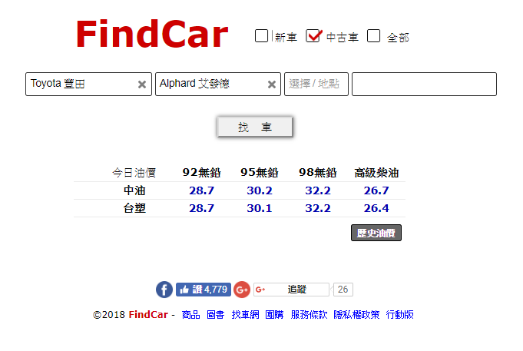
Crawling 中古車
https://www.findcar.com.tw/

Slide 57
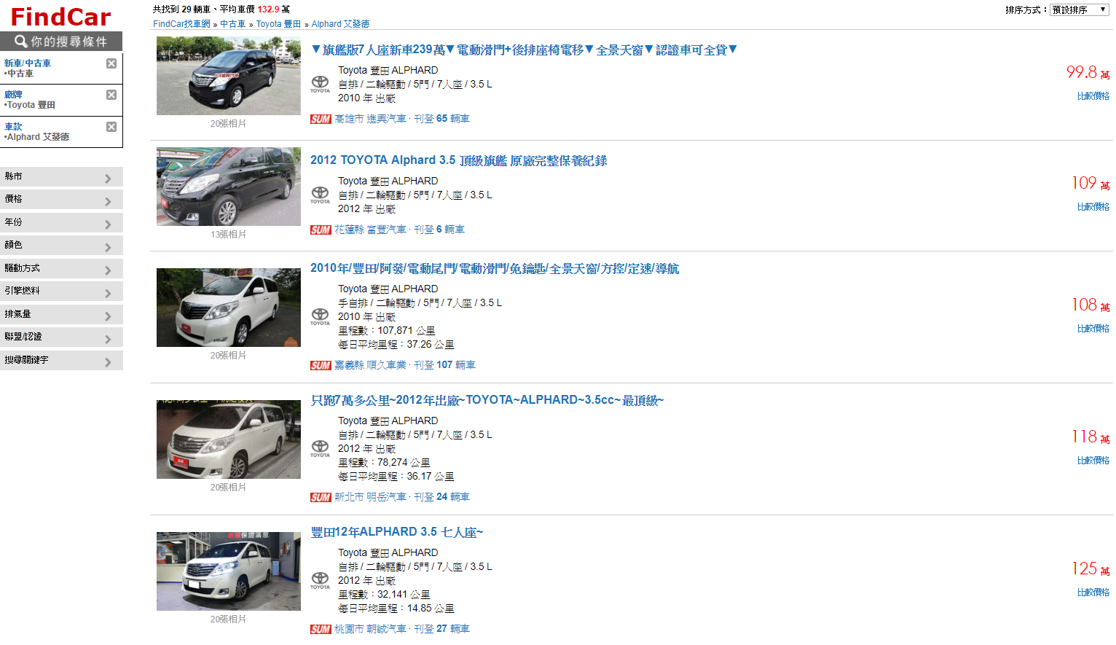
Crawling 中古車
每台車有自己的網頁
目標找到車子的連結
https://www.findcar.com.tw/datalist.aspx?u=1&b=72&m=577

Slide 58
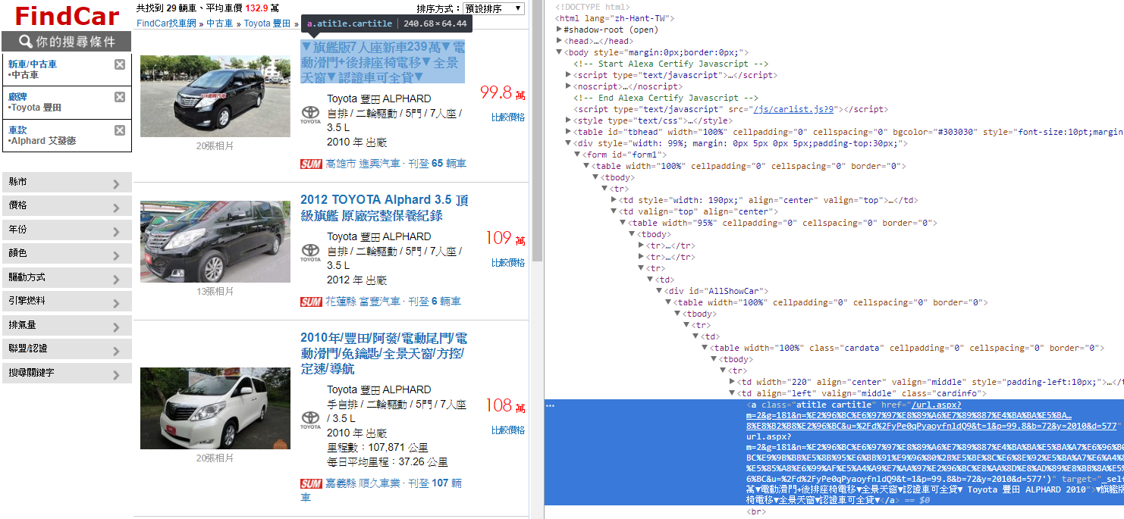
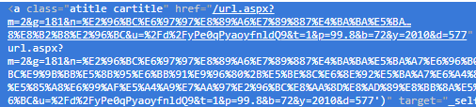
Crawling 中古車
tag
class
url

Slide 59
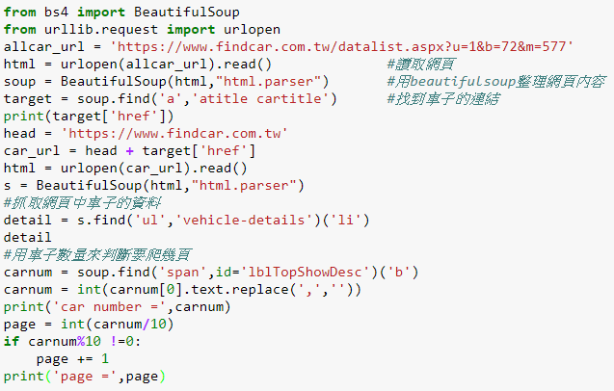
Crawling 中古車
1
2
3
4
5
6
7
8
9
10
11
12
13
14
15
16
17
18
19
20
21
22

Slide 60
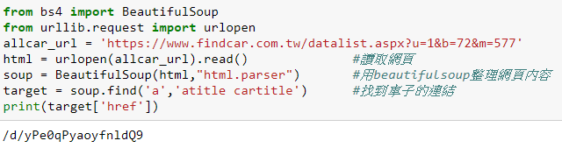
Crawling 中古車
1
2
3
4
5
6
7
Find:找到第一個我們想找的tag

Slide 61
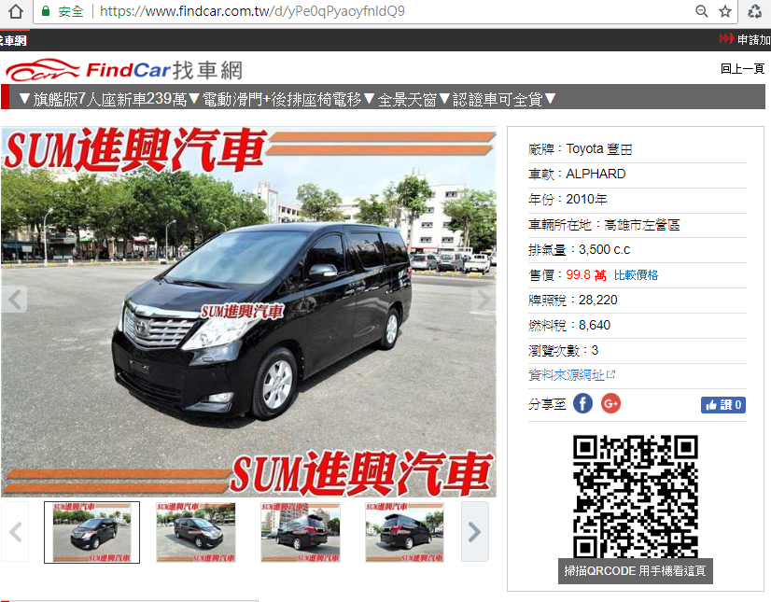
Crawling 中古車

Slide 62
Crawling 中古車
我們需要的資料

Slide 63
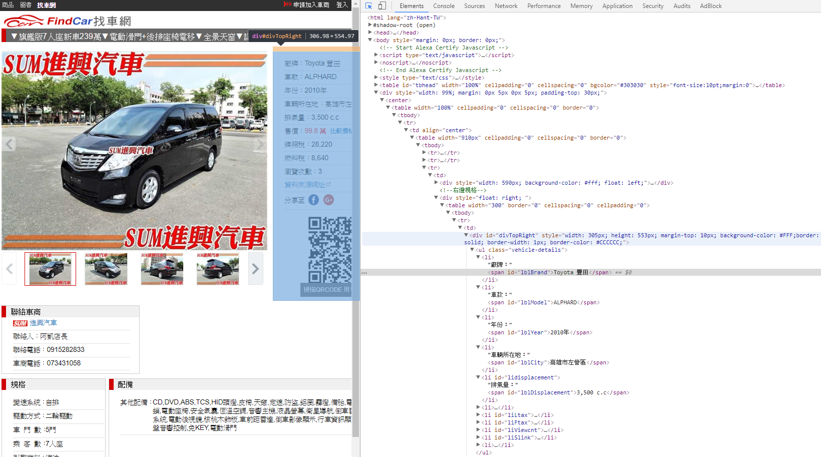
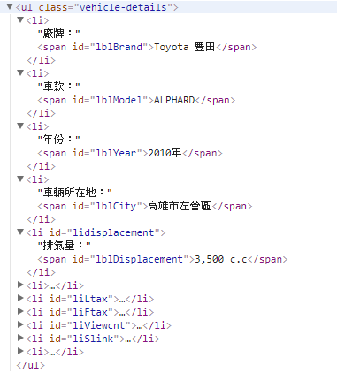
Crawling 中古車
我們需要的資料

Slide 64
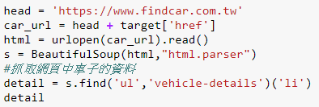

Crawling 中古車
8
9
10
11
12
13
14
也可以寫成
detail = s.find(‘ul’,’vehicle-details’).find_all(‘li’)
find_all:找到我們想找的所有tag

Slide 65
Crawling 中古車
string在tag之外，用.text

Slide 66

Crawling 中古車

Slide 67
Crawling 中古車
因為不知道會有幾頁，我們可以用車子的數量來判斷要爬幾頁

Slide 68

Crawling 中古車
車子數量在id為lblTopShowDesc的
span tag裡面的b tag中

Slide 69

Crawling 中古車
每一頁有10輛車，如果不是10的倍數就要進位：29輛車就會有3頁
15
16
17
18
19
20
21
22

Slide 70

Crawling 中古車
把前面的步驟寫成函式，方便之後直接使用函式
之後會用到，將資料parse成我們需要的格式

Slide 71

Crawling 中古車
指定現在要爬第幾頁的車子
1
2
3
4
5
6
7
8
9
10
11
12
13
14
15
16
17
18
19
20
把車子的資料存在一起

Slide 72

Crawling 中古車
印出其中一筆資料，確認沒有爬錯

Slide 73

Crawling Pokemon圖鑑
網址 : https://tw.portal-pokemon.com/play/pokedex

Slide 74

Crawling Pokemon圖鑑
可看出url的規則:
前面一樣更改後面ID
點進妙蛙種子

Slide 75

Crawling Pokemon圖鑑
目標 : 找出所有龍屬寶可夢的資訊

Slide 76

Crawling Pokemon圖鑑
url沒變???怎麼辦???

Slide 77

Crawling Pokemon圖鑑
回到搜索前的狀態，這次按F12點選network再次按下搜索看有什麼變化
XHR那欄出現了一個網址

Slide 78

Crawling Pokemon圖鑑
點入該網址
裡面有ID和身長體重的資料，甚至還是JSON格式!
XHR是什麼

